Slide 1




생성형 AI 기반 영상 콘텐츠
제작 파이프라인 이해
Understanding the AI-Based Video Content Production Pipeline
강의 6 주차
생성형 AI 기반 영상 콘텐츠 제작 파이프라인 이해
강사 : 박성하

Slide 2
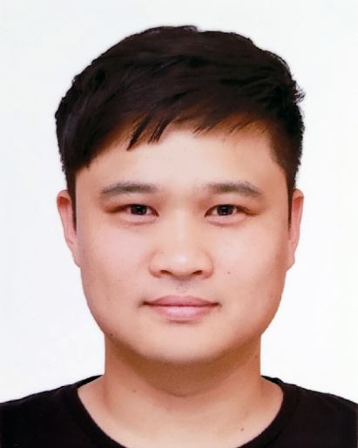
강사소개
연구과제
기간 | 지원기관 | 사업명
2024-05-01 ~2024-10-31 | 문화체육관광부/ 한국콘텐츠 진흥원 | 문화기술 연구개발 사업 : 가상공연 참여를 위한 감정표현이 가능한 소통형 관객 아바타 생성 기술 개발
2024-11-01 ~2025-12-31 | 문화체육관광부/ 한국콘텐츠 진흥원 | MR 공간컴퓨팅기반 AX 저작기술 및 실감콘텐츠 개발 글로벌 전문인력양성
2025-03-26 ~2025-10-31 | 대한예수교장로회 명성교회(카페램프) | 아나모픽 미디어아트 작품 제작 (GCC홀 영상 콘텐츠 개발)
2025-07-01 ~2025-12-15 | 한국콘텐츠 진흥원 | 2025년 AI 영상콘텐츠 제작지원사업 AI기반 한국유산 애니메이션 “돌깨비"
박성하
논문발표
홍익대학교 AI·실감미디어콘텐츠학 박사과정
성신여자대학교 일반대학원 조소 전공 졸업
경남대학교 사범대학 미술교육학과 졸업
A Case Study on 3D Art Exhibition Using Immersive Media -Focus on Cases Based on Viewing Method by Medium-
(실감 미디어를 활용한 입체작품 전시 사례 연구 -매체별 관람 방식을 중심으로-) 2025.2
A Case Study on Visual Art Exhibitions Utilizing Artificial Intelligence Technology -Focusing on Domestic and International Cases- (인공지능 기술을 활용한 시각 예술 전시 사례 연구 -국내외 사례를 중심으로-) 2025.11

Slide 3
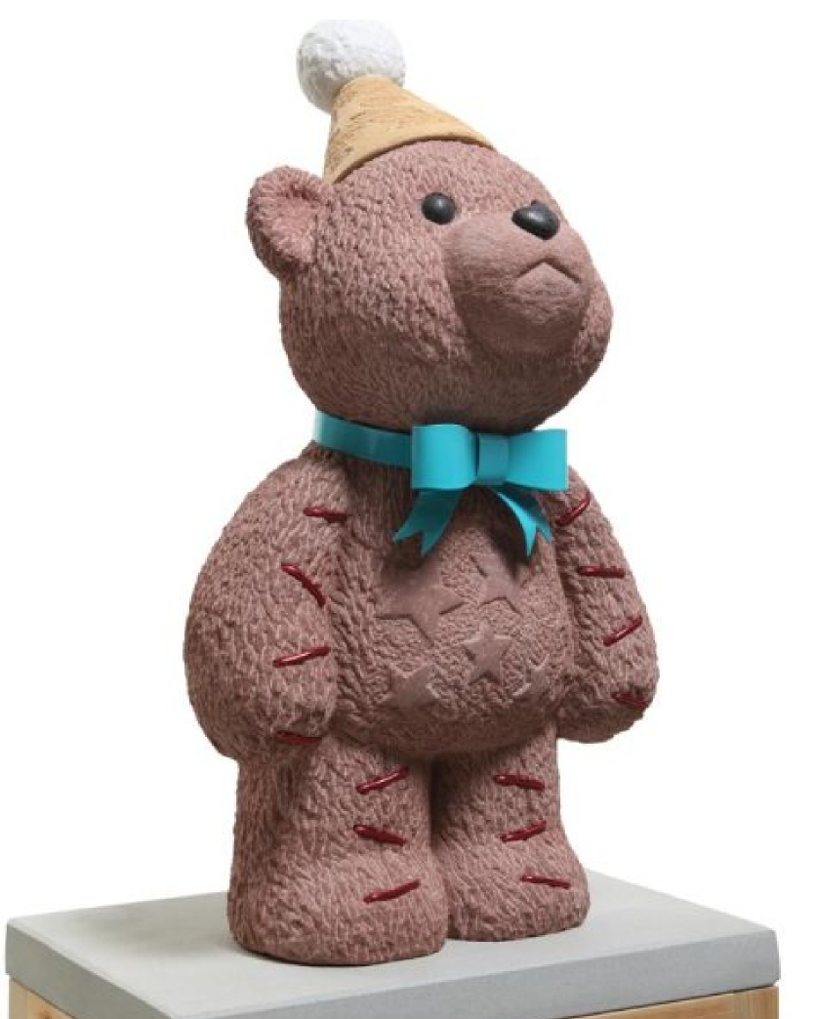
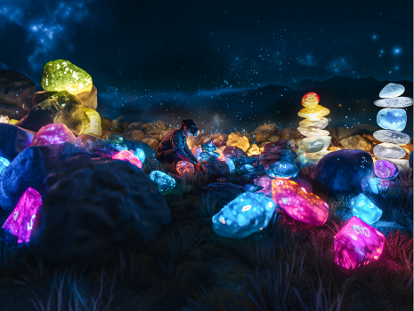
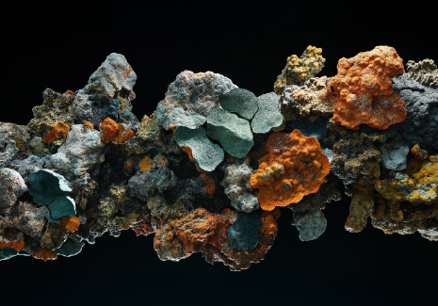
작품 포트폴리오
전통조각과 인공지능의 융합
기존 조소 전공을 바탕으로 입체 작품을 제작하고,
이를 3D 스캐닝 및 AI 기술과 결합하여
새로운 형태의 미디어 아트로 확장하고 있습니다.
■
재료의 물성을 살린 조각 작업
■
공공미술 조형물 설계 및 제작
■
조각 작품의 3D 에셋 전환
■
AI 변환을 통한 디지털 이미지 확장

Slide 4
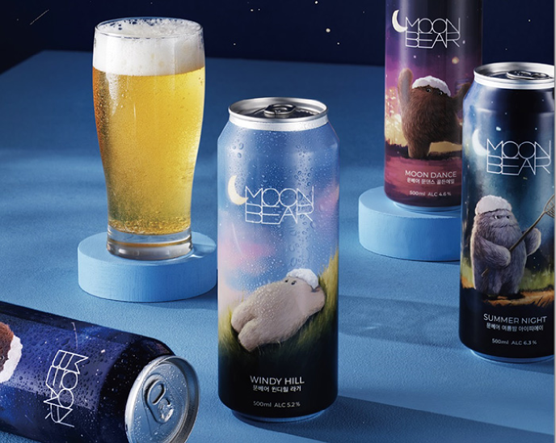
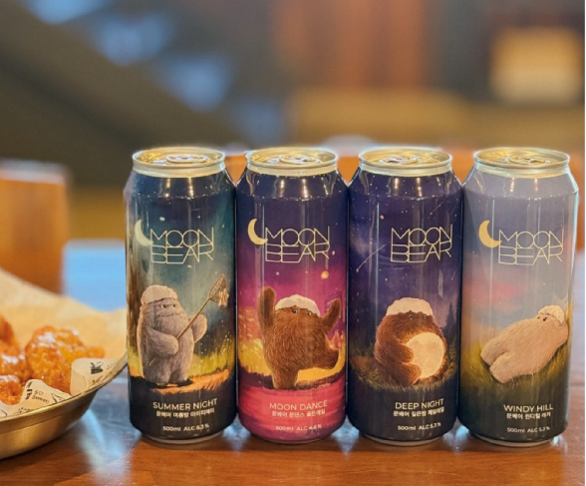
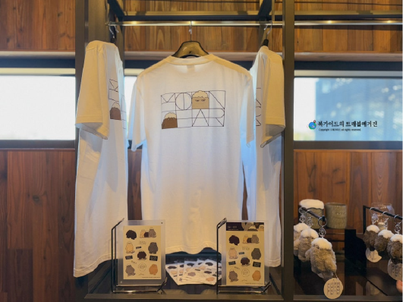
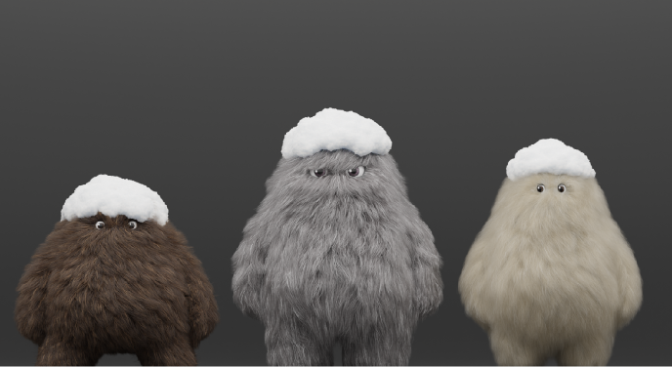
기업 협업 사례
문베어 브루어리 프로젝트
브랜드의 핵심 아이덴티티를 시각화하는
캐릭터 디자인 작업을 진행했습니다.
■
크래프트 맥주 캔 패키징 디자인
■
캐릭터 세계관 설정 및 캐릭터 디자인
■
브랜드 마스코트 3D 캐릭터 모델링
■
다양한 프로모션 굿즈 디자인 참여

Slide 5
PART 01
수업 위치와 목표
전환 구간 — 이미지와 영상 사이

Slide 6


6주차의 위치
5주차
7주차
이미지 생성
영상 생성
4주차
6주차 ★
스토리보드
샷 설계
오늘의 목표: 4·5주차 결과물(시나리오·스토리보드·이미지)을
영상 생성 가능한 Shot Bible로 재구성

Slide 7
수업 목표
기획 → 이미지 → 영상 → 편집 전체 흐름을 정리한다.
의미 확장 과정(언어 → 시각 → 영상)의 단계별로 이해한다.
글로컬 관객을 고려한 영상 구성 방식을 이해한다.

Slide 8
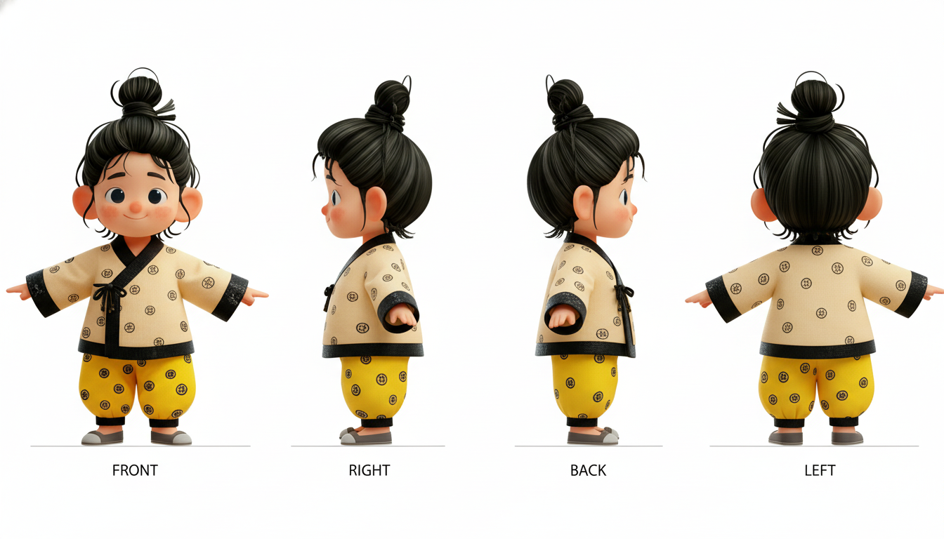
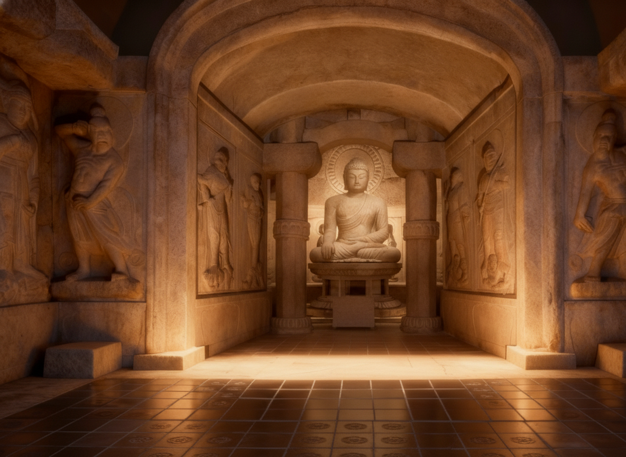
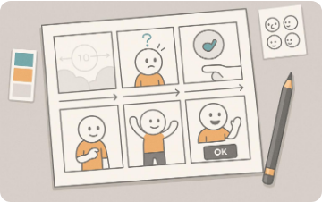
오늘의 산출물 (Mixboard Shot Bible)
캐릭터 기준 이미지
공간 기준 이미지
시간순 샷 배열
인물 일관성 축 확보
배경 일관성 축 확보
서사 흐름 재정리 및 생성 우선순위 확정

Slide 9
PART 02
재미?
Notes:
아기자기하게 즐거운 기분이나 느낌.

Slide 10
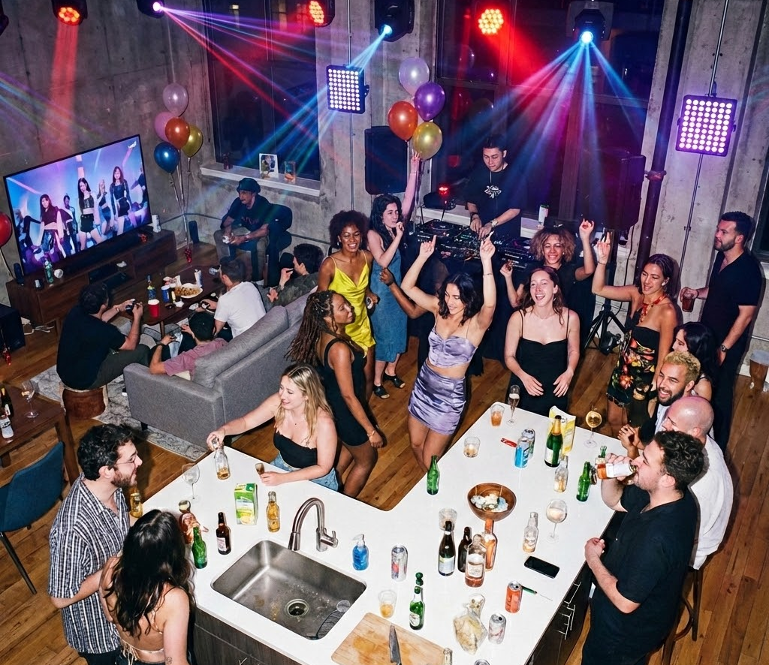
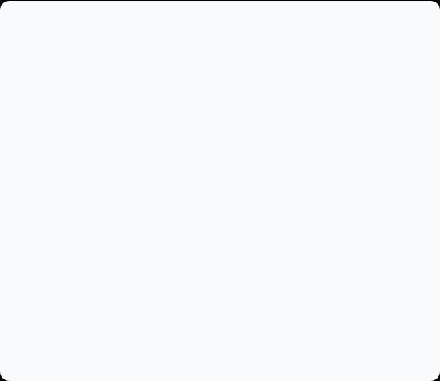
사전적 정의 : 감정과 느낌
재미 [명사]
아기자기하게 즐거운 기분이나 느낌.
일상 속 재미의 예시
■
좋아하는 음악을 들을 때 저절로 몸이 움직이는 것
■
게임을 하다가 시간 가는 줄 모르는 것
■
흥미로운 이야기를 들으며 귀를 기울이게 되는 것

Slide 11

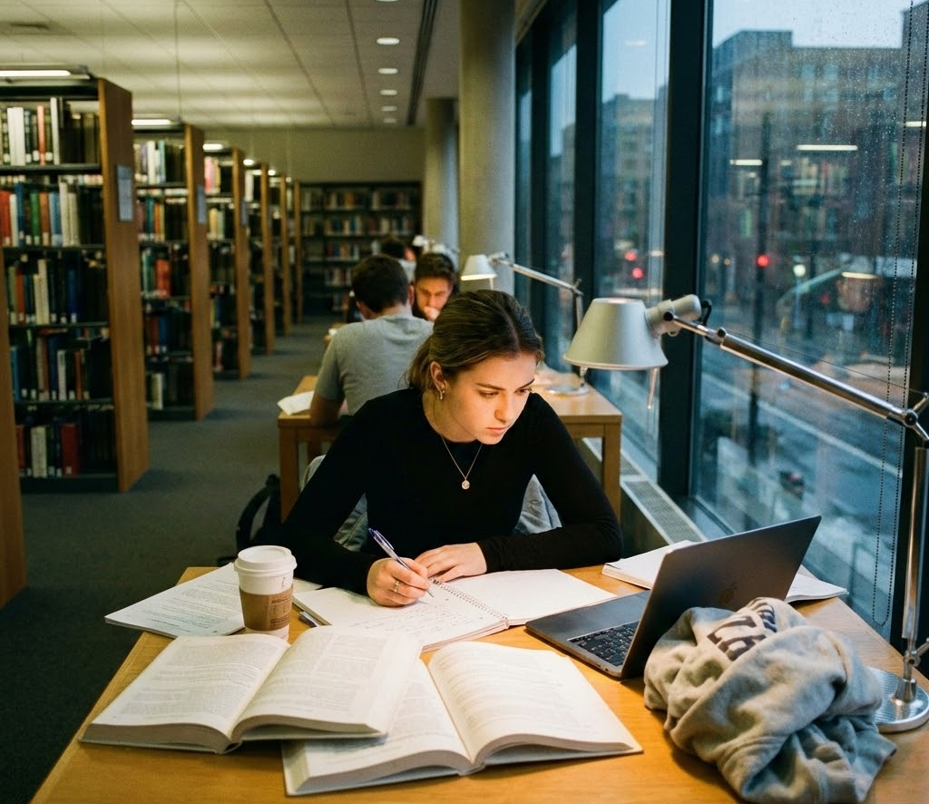

심리학적 정의 : 내재적 동기
내재적 동기 (Intrinsic Motivation)
— Deci & Ryan, 자기결정이론 (Self-Determination Theory)
외부의 보상 없이 활동 그 자체가 보상이 되는 상태.
몰입(Flow)의 예시
■
누가 용돈을 줘서가 아니라, 그냥 그림 그리는 행위 자체가 좋아서
몇 시간씩 앉아있는 것.
■
결과물보다 과정 자체에서 기쁨을 느끼는 상태.

Slide 12
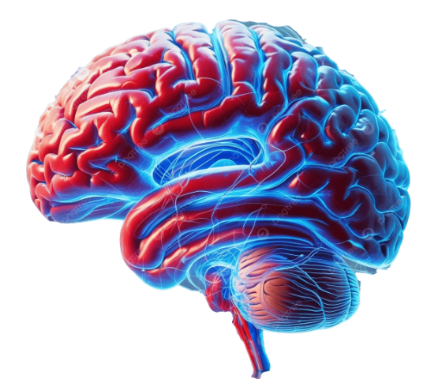

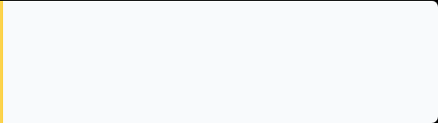
과학이 말하는 재미 — 도파민
예측 오류 이론 (Prediction Error)
우리 뇌는 끊임없이 다음에 무슨 일이 일어날지 예측합니다. 그리고 그 예측이 빗나갈 때—예상보다 좋은 결과가 나왔을 때—도파민이 분비됩니다.
■
예상대로 됨: 도파민 변화 없음 (지루하다)
■
예상보다 좋음: 도파민 폭발 (재미있다! "아!")
■
예상보다 나쁨: 도파민 억제 (실망)
골디락스 난이도 (Goldilocks Rule)
게임에서 딱 이길 듯 말 듯한 난이도일 때 인간은 가장 큰 재미(도파민 폭발)를 느낍니다. 이는 뇌가 패턴을 학습하고 마스터하는 과정에서 오는 본능적인 쾌감입니다.

Slide 13
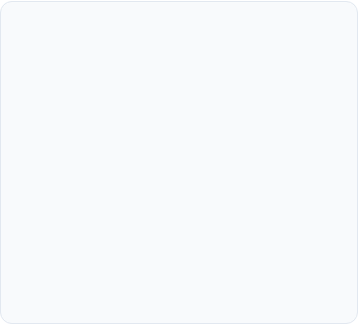
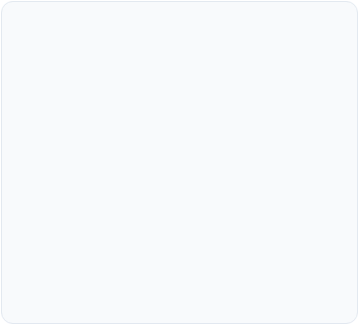
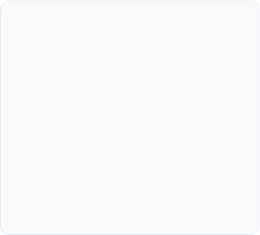



"아!" — 재미의 정체
재미는 웃긴 것도, 자극적인 것도 아닙니다. 재미의 정체는 '감탄사'가 터져 나오는 순간입니다.
뭔가를 알아챘을 때
뭔가를 발견했을 때
익숙한 것이 낯설어질 때
"아, 이게 그거였어!"
"어, 이런 게 있었어?"
"엥, 이게 왜 여기에?"
흩어진 점들이 갑자기 연결되는 순간의 쾌감.
몰랐던 패턴이나 숨겨진 의도가 보이기 시작하는 순간.
원래 있던 것이 전혀 다른 맥락에서 새롭게 보이는 순간.
이 세 가지는 전부 같은 메커니즘입니다.
뇌가 예상하지 못한 것을 만났을 때 일어나는 반응, 과학자들은 이를 "예측 오류(Prediction Error)"라고 부릅니다.

Slide 14
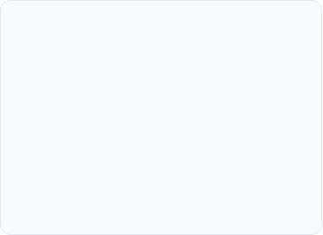
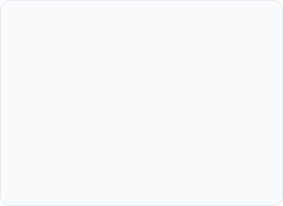
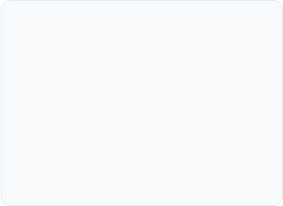






그래서 작가는 무엇을 설계하는가
재미는 우연이 아니라 설계다
기대를 만든다
기대를 어긴다
빈틈을 남긴다
관객이 다음을 예측하게 한다
그 예측을 정확히 비튼다
관객이 스스로 채우게 한다
완성된 답을 주는 작가보다, 질문을 설계하는 작가가 더 오래 기억됩니다.

Slide 15
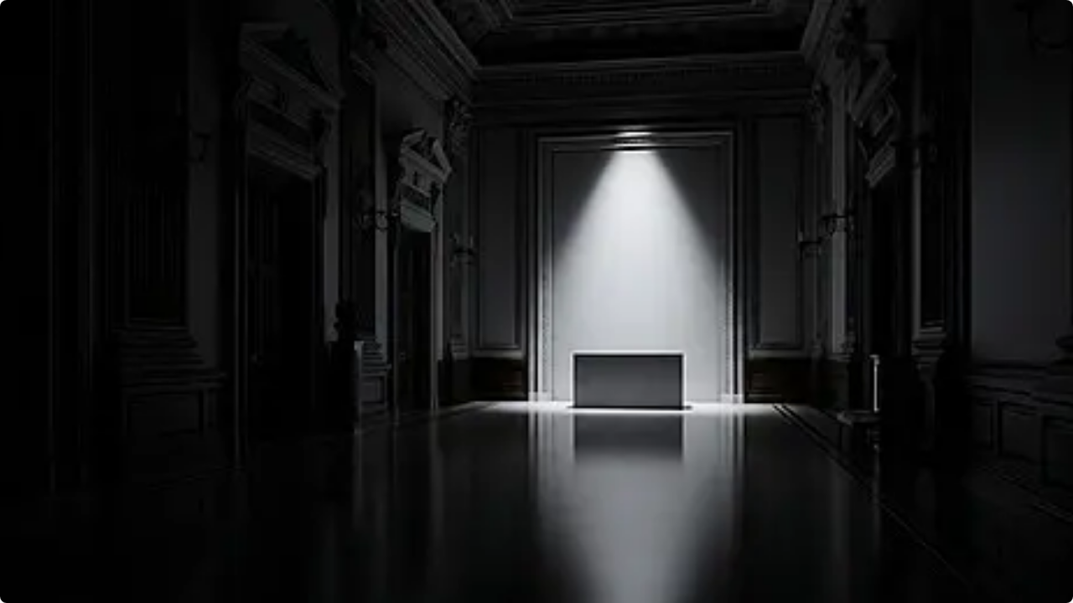
PART 03
창작이란 무엇인가
인공지능 시대, '만든다'는 것의 의미가 바뀌고 있다

Slide 16
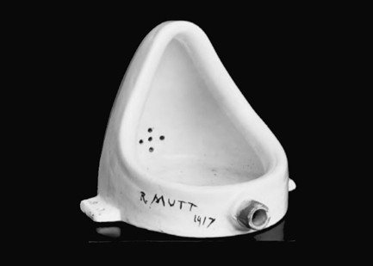
"이 작품을 보신 적 있나요?"

Slide 17
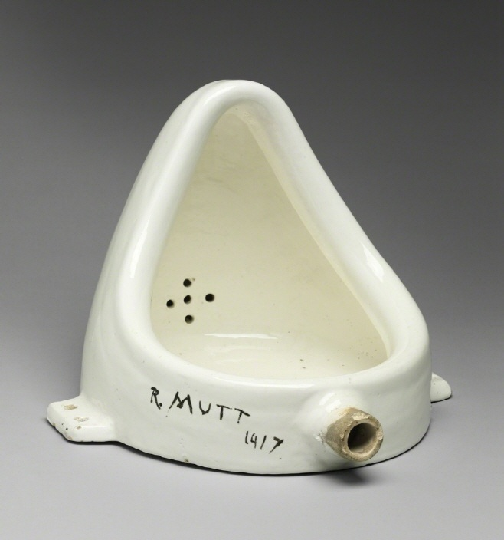
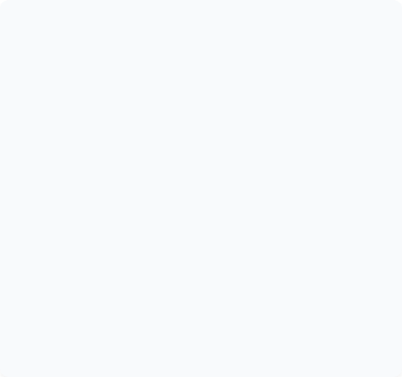
마르셀 뒤샹 — 변기가 예술이 된 날
마르셀 뒤샹 (Marcel Duchamp)
1887–1968, 프랑스
20세기 현대미술의 흐름을 바꾼 작가. 회화, 조각 등 전통 미술의 경계를 해체하고 "예술이란 무엇인가"라는 질문 자체를 작품으로 만든 인물입니다.
<샘(Fountain)>, 1917
■
뒤샹은 뉴욕의 배관 용품점에서 남성용 소변기를 구입했습니다.
■
그 위에 "R. Mutt 1917"이라고 서명했습니다.
■
미국독립미술가협회 전시에 출품했습니다.
■
심사위원들은 격분했고, 전시는 거부되었습니다.
💡 2004년 영국 미술 전문가 500명 설문
피카소도, 워홀도 아닌, 이 변기가 "20세기 가장 영향력 있는 미술 작품" 1위로 선정되었습니다.
하지만 이 사건은 미술사의 방향을 완전히 바꿔놓았습니다.
Notes:
주요 경매 기록: 1999년 뉴욕 소더비 경매에서 약 176만 달러(당시 한화 약 20억 원 이상)에 낙찰된 기록이 있으며, 이후 2002년에는 또 다른 에디션이 약 118만 달러에 거래되기도 했습니다.
현재 추정 가치: 작품의 역사적 중요성 때문에 현재 가치는 훨씬 높게 평가됩니다. 일부 자료에 따르면 2004년 시점에 이미 36억 원을 넘어선 것으로 보기도 하며, 현재 시장에 나올 경우 수백억 원대의 가치를 지닐 것으로 추정됩니다.
최초 구입가: 재미있게도 뒤샹이 1917년 처음 이 작품을 만들 때 사용한 소변기는 상점에서 단돈 6달러 정도에 구입한 기성품이었습니다. [1, 2, 3, 4, 5]

Slide 18
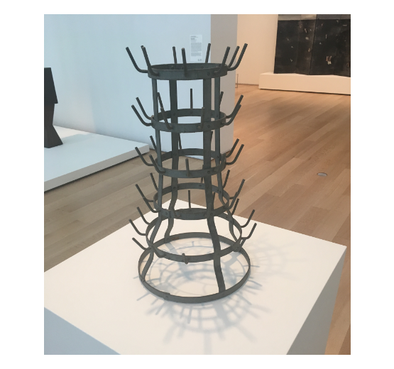

레디메이드(Ready-made) — 선택이 창작이 되는 순간
뒤샹은 변기를 만들지 않았습니다.
공장에서 대량 생산된 기성품을 선택했고, 화장실이 아닌 미술관이라는 새로운 맥락에 놓았습니다. 그 순간, 변기는 더 이상 변기가 아니게 됩니다.
핵심 행위 | 설명
선택 (Selection) | 수많은 사물 중 '이것'을 고른다.
맥락 전환 | 원래 있던 곳에서 다른 곳으로 옮긴다.
관계 재정의 | 보는 사람이 그것을 새롭게 바라보게 한다.
지금 여러분이 AI로 생성한 이미지도 레디메이드입니다.
AI가 만들어준 이미지 자체는 '재료'일 뿐. 그것을 어디에, 어떤 순서로, 무엇 옆에 놓느냐가 창작입니다.

Slide 19
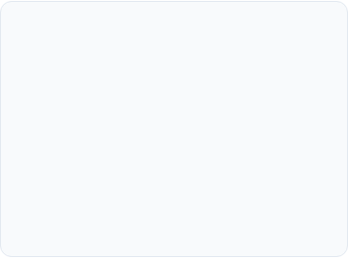
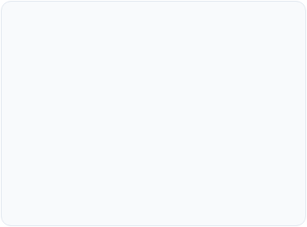
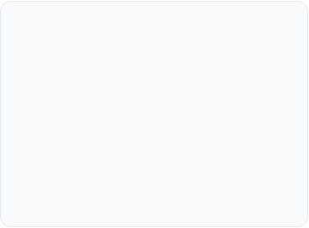



창작 = 편집
무에서 유를 만드는 것만이 창작이 아닙니다.
이미 존재하는 것들 사이의 관계를 재구성하는 것. 그것이 AI 시대의 창작입니다.
선택 (Selection)
배열 (Arrangement)
연결
(Connection)
100장 중 10장을 고른다. 무엇을 남기고 무엇을 버릴 것인가.
10장을 어떤 순서로 놓을 것인가. 순서가 바뀌면 이야기가 바뀐다.
앞 이미지와 뒤 이미지 사이에 무엇이 생기는가. 그 '사이'가 의미다.

Slide 20
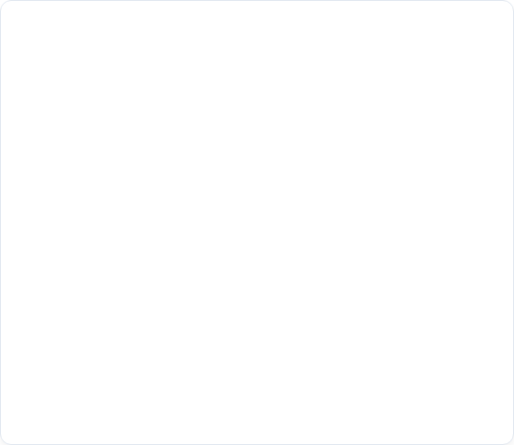

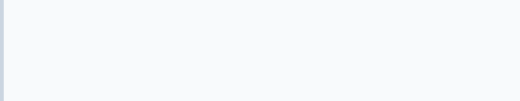
에디톨로지(Editology) — 편집의 시대
문화심리학자 김정운 박사가 제안한 개념입니다.
"창조는 무(無)에서 유(有)를 만드는 것이 아니라, 이미 존재하는 것들을 새롭게 연결하는 것이다."
왜 지금 이 개념이 중요한가:
■
AI가 하루에도 수만 장의 이미지를 생성하는 범람의 시대
■
더 잘 만드는 것보다 더 잘 고르고 연결하는 것이 경쟁력
■
편집자의 눈 = AI 시대 크리에이터의 핵심 역량
인공지능 시대의 편집이란:
1.
AI 생성물 중 쓸 수 있는 것을 선별하는 눈
2.
선별한 것들을 의미 있는 순서로 배열하는 구조 감각
3.
배열된 이미지 사이에서 감정의 흐름을 설계하는 연출력

Slide 21

몽타주(Montage) — 이미지 사이에 의미가 태어난다
몽타주는 영화 이론의 가장 핵심적인 개념 (세르게이 에이젠슈테인, 1920년대)
조립'이라는 뜻의 프랑스어에서 유래. 따로 촬영된 쇼트(Shot)들을
이어 붙여서 새로운 의미나 정서를 만들어내는 편집 기법의 총칭
"A + B ≠ A+B.
A + B = C"
이미지 A와 이미지 B를 나란히 놓으면, A도 B도 아닌 전혀 새로운 의미 C가 탄생합니다.
단 한 장의 자막도 없이, 이미지의 배열만으로 메시지를 전달합니다. 여러분이 만드는 AI 영상도 마찬가지입니다. 이미지 하나하나는 '단어'이고, 배열이 '문장'을 만듭니다.

Slide 22
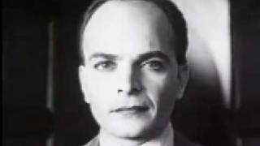
쿨레쇼프 효과 — 맥락이 감정을 결정한다
레프 쿨레쇼프 (Lev Kuleshov)의 1920년대 실험: 동일한 남자의 무표정한 얼굴을 촬영한 뒤, 그 앞에 세 가지 다른 이미지를 배치했습니다.
같은 이미지도 앞뒤에 무엇이 오느냐에 따라 의미가 완전히 달라집니다.
이것이 바로 여러분이 이미지를 '잘 배열'해야 하는 이유입니다.

Slide 23



폐합의 원리(Closure) — 빈 공간을 채우는 뇌
게슈탈트 심리학
인간의 뇌는 불완전한 정보를 받으면 자동으로 빈 부분을 채워서 완성된 형태로 인식합니다.
예시: 카니자 삼각형 (Kanizsa Triangle)
영상에서의 폐합:
■
장면 A: 남자가 문을 열고 어두운 방으로 들어간다
■
장면 B: (컷) 비명 소리
■
관객의 뇌가 채우는 것: 방 안에서 끔찍한 일이 벌어졌다.
영상이 강력한 이유: 보여주지 않는 것이 보여주는 것보다 더 강렬합니다. 관객은 빈 공간을 적극적이고 능동적으로 메워나갑니다.

Slide 24

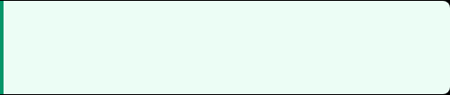
칸 사이 빈틈 효과(Gutter Effect) — 칸 사이에서 이야기가 완성된다
스콧 맥클라우드 (Scott McCloud)가 제안한 개념입니다.
만화에서 칸(panel)과 칸 사이의 빈 공간을 '홈통(Gutter)'이라고 부릅니다.
"칸 1에서 도끼를 들었고, 칸 2에서 비명이 들렸다.
그 사이에서 무슨 일이 벌어졌는지는 보여주지 않았다.
하지만 여러분의 뇌는 이미 그 장면을 상상으로 완성했다."
영상에서의 홈통:
■
영상의 컷과 컷 사이 = 만화의 홈통
AI 영상에서 가장 중요한 것은 각각의 클립이 아니라,
클립과 클립 '사이'입니다. 관객이 그 사이를 상상으로 채울 수 있도록 맥락을 설계하는 것이 여러분의 역할입니다.
■
AI 영상은 5~10초 단위 클립의 조합 → 클립 사이의 '홈통'이 매우 많다!

Slide 25
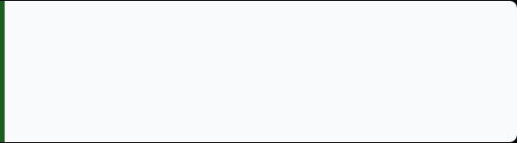
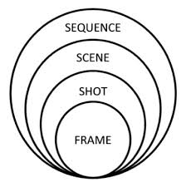
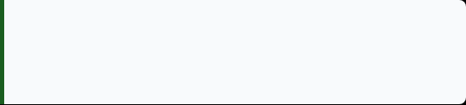

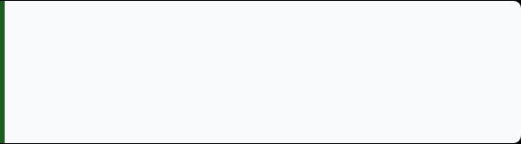
영상의 기본 단위
시퀀스 (Sequence)
하나의 주제나 사건을 다루는 장면들의 묶음입니다.
(예: 추격 시퀀스)
씬 (Scene)
동일한 시간과 장소에서 연속적으로 일어나는 행동 단위입니다.
샷 (Shot)
카메라가 한 번 돌아가기 시작해서 멈출 때까지의 연속 촬영 단위로, AI 프롬프트의 핵심 단위입니다.
프레임 (Frame)
The Holonic Structure of Moving Image
Frames, Shots, Scenes and Sequences.
(Mark Allan Kaplan, 2016)
영상을 구성하는 최소 단위인 정지 이미지 1장입니다. (예: 1초 = 24 프레임)

Slide 26
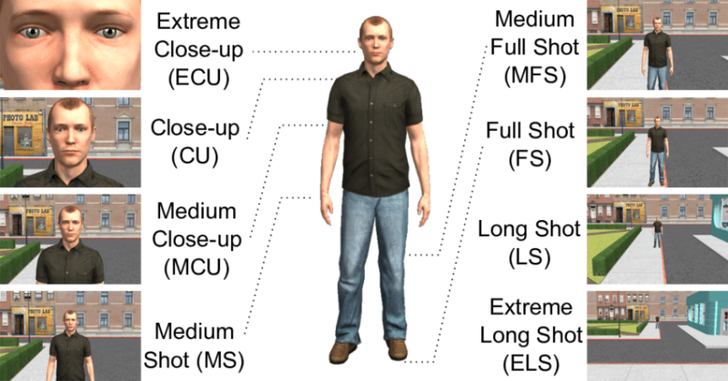

샷 사이즈 (Shot Size)의 기초
샷 사이즈란?
카메라가 피사체에 얼마나 가까이 있는가를 나타내는
'거리감의 언어'입니다.
거리감의 효과
거리가 멀수록 (Wide): 공간의 정보와 전반적인 분위기를 전달합니다.
거리가 가까울수록 (Close): 인물의 디테일과 내면의 감정을 강하게 전달합니다.
핵심 샷 구분: EWS, WS, MWS, MS, MCU, CU, ECU

Slide 27
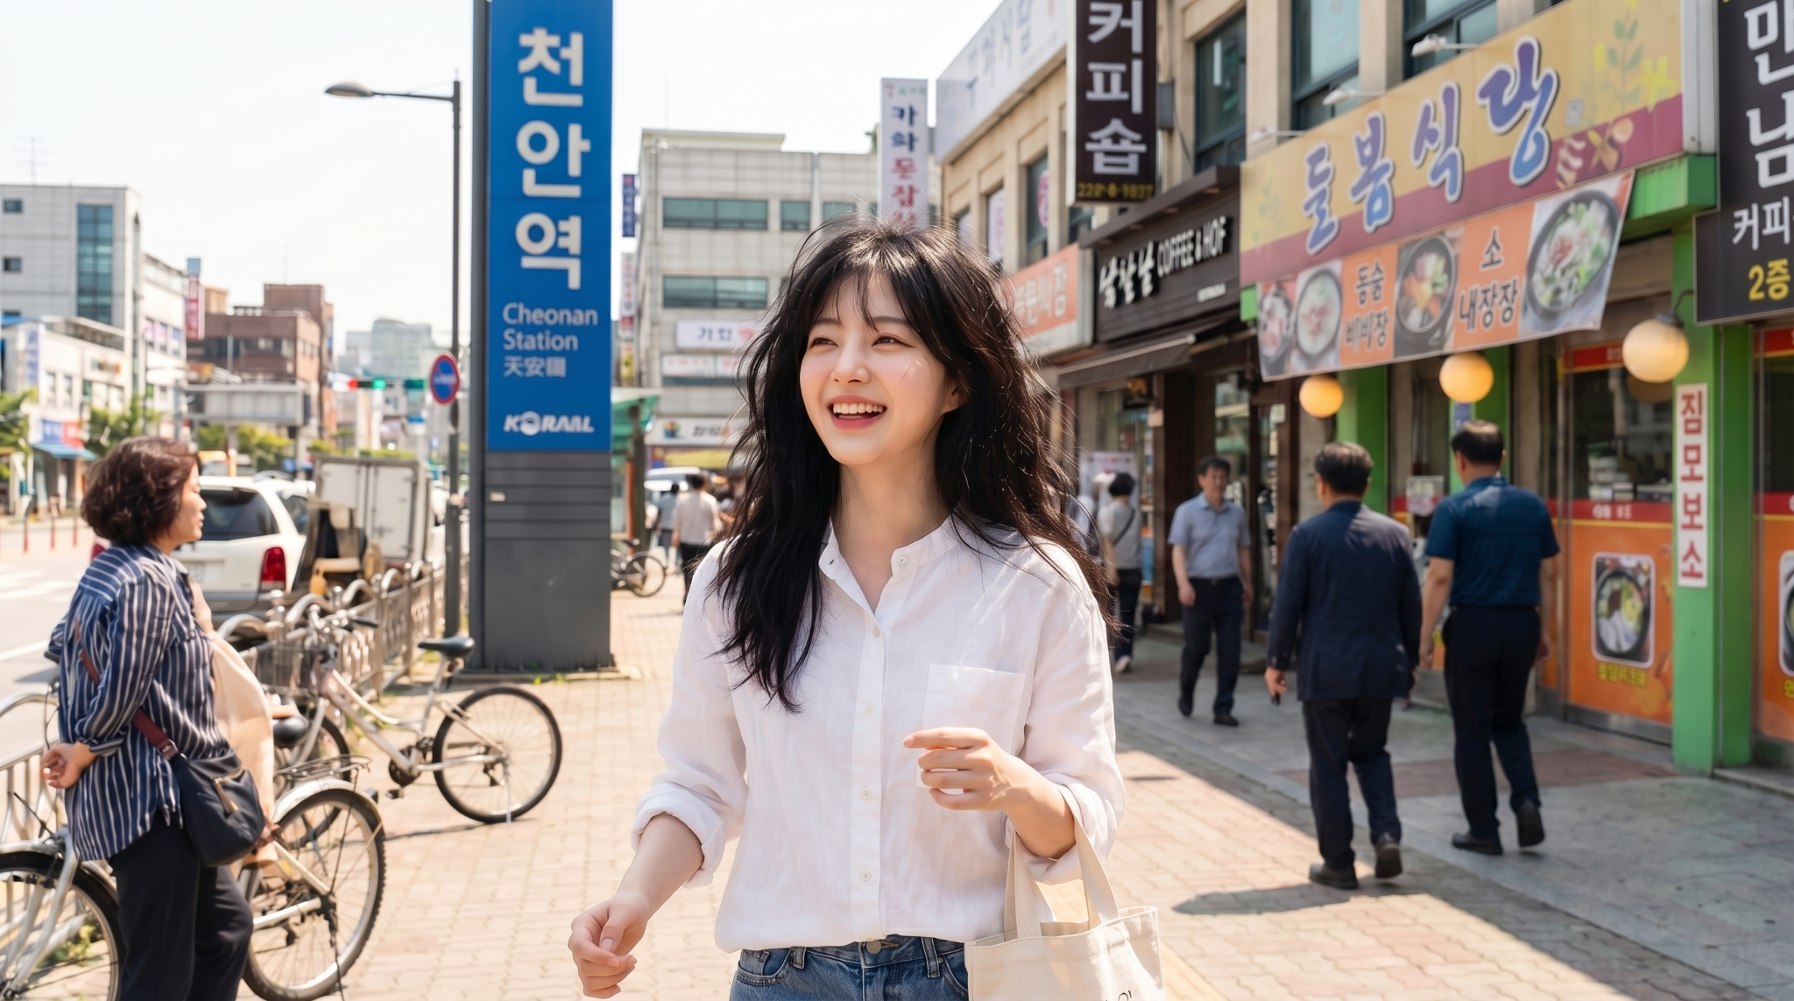
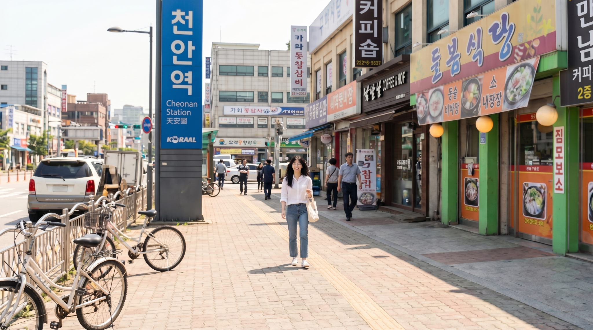
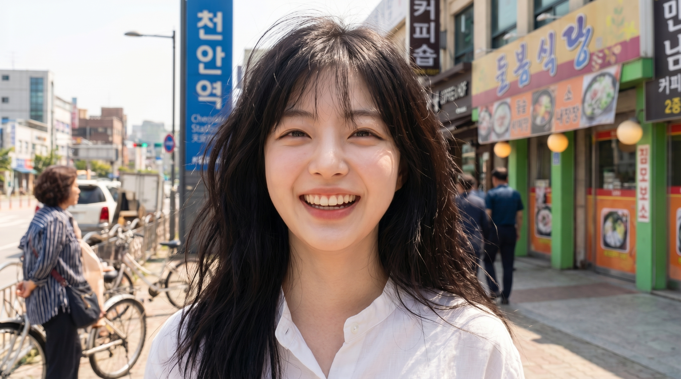
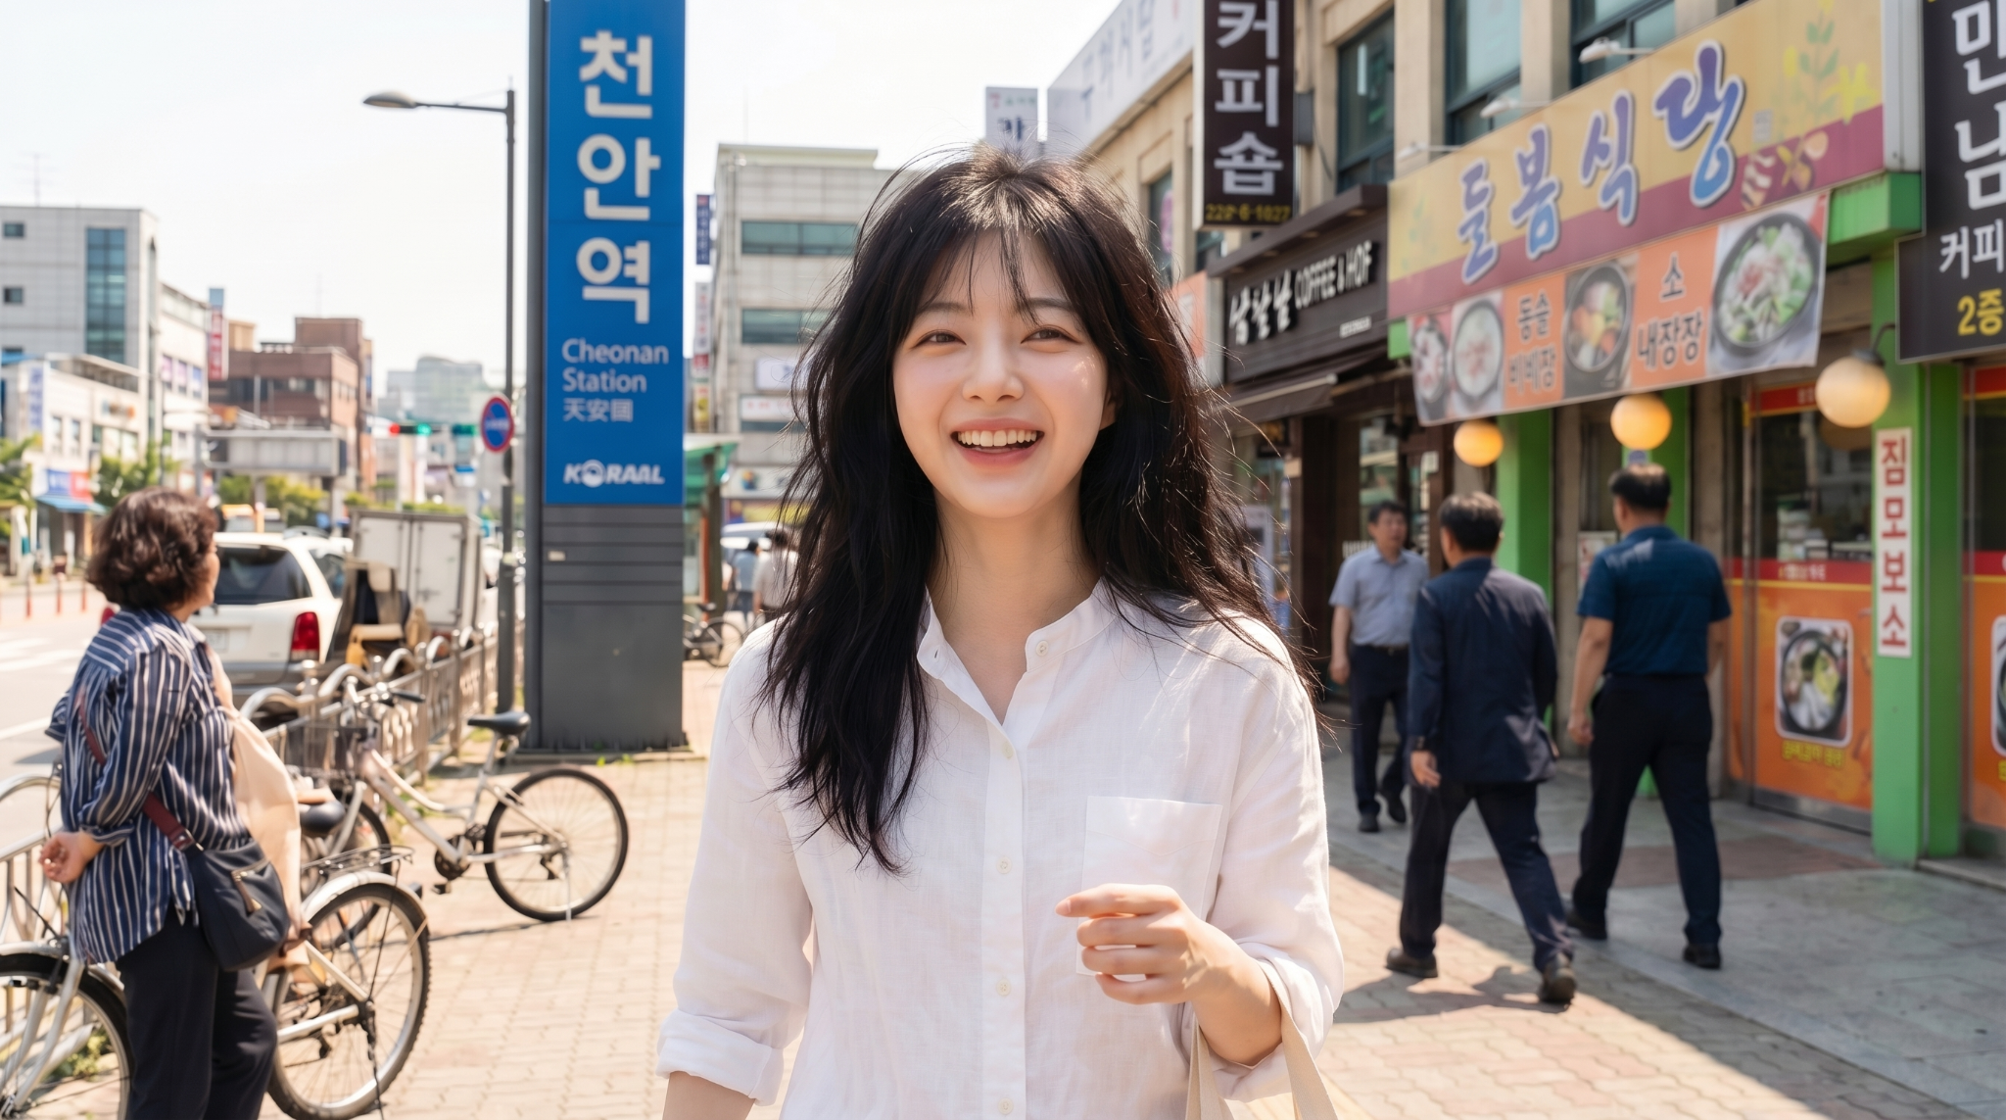
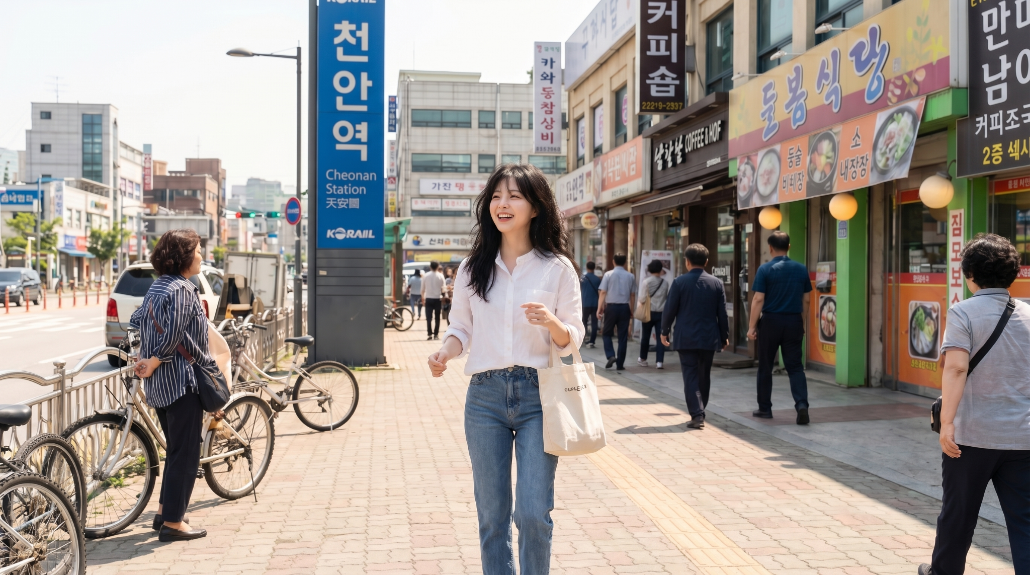
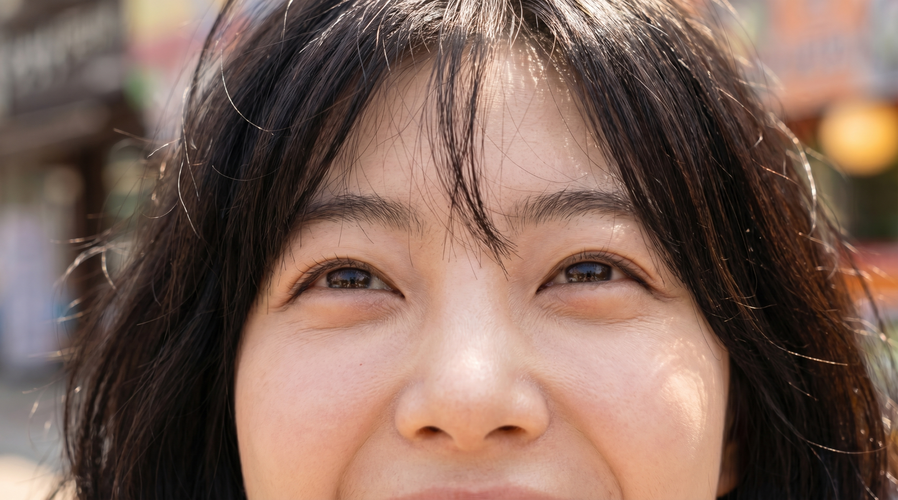
MS: Medium Shot (중경)
EWS: Extreme Wide Shot (극원경)
CU: Close-Up (근경)
MCU: Medium Close-Up
WS: Wide Shot (원경/풀샷)
ECU: Extreme Close-Up

Slide 28
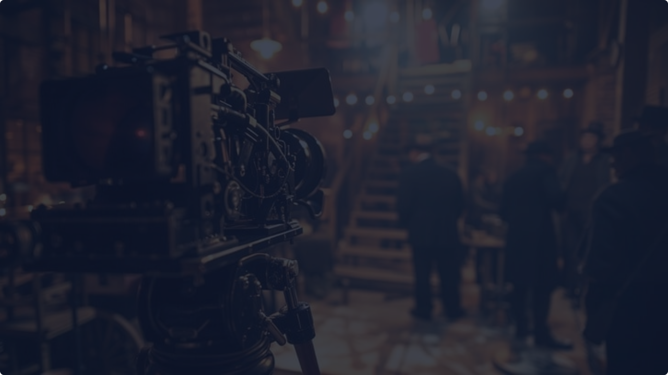
PART 04
영상 제작 파이프라인:
전통적 방법 vs AI가 바꾼 것
촬영이 사라진 자리를 '설계'가 채운다.

Slide 29
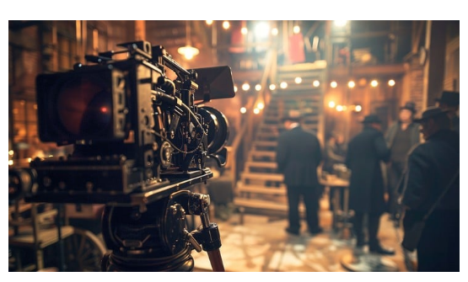
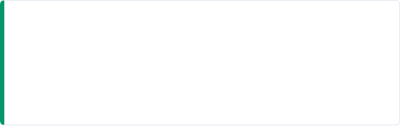
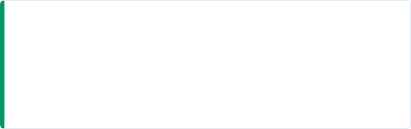
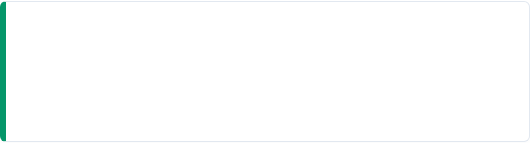
전통 영상 제작 파이프라인
1. 프리프로덕션 (Pre-production)
기획서 작성 → 시나리오 → 콘티/스토리보드 → 캐스팅 →
로케이션 헌팅 → 미술/의상 준비
2. 프로덕션 (Production)
촬영팀 편성 (감독, 촬영, 조명, 미술, 음향, 배우)
현장 촬영: 조명 세팅 → 리허설 → 현장 사운드
3. 포스트프로덕션 (Post-production)
비용: 수백만 ~ 수천만 원 (숏폼 기준)
핵심 역량: 현장 촬영 기술 + 팀 매니지먼트 + 예산 관리
컷 편집 → 색보정(DI) → VFX → 사운드 디자인 → 믹싱 → 마스터링

Slide 30





AI 영상 제작 파이프라인
1. 프리프로덕션
시나리오(LLM) → AI 이미지 생성(캐릭터/배경 기준 확보) → Shot Bible 작성
2. 프로덕션
AI 영상 생성 (Sora/Runway/Kling 등)
촬영팀, 카메라, 조명, 배우 없음. 오직 프롬프트.
3. 포스트프로덕션
편집 (Premiere/CapCut) → AI 사운드 (ElevenLabs/Suno)
비용: AI 구독료 (월 수십만 원)
핵심 역량: 기획력 + 프롬프트 설계 + 일관성 관리

Slide 31
무엇이 변했고, 무엇은 그대로인가
영역 | 전통 영상 제작 | AI 시대 영상 제작
촬영 | 카메라 + 조명 + 배우 | 사라짐 → AI 영상 생성으로 대체
캐스팅 | 배우 오디션, 출연료 | 사라짐 → 캐릭터 기준 이미지로 대체
로케이션 | 장소 헌팅, 대관료 | 사라짐 → 공간 기준 이미지로 대체
기획/시나리오 | 필수 | 그대로 — 오히려 더 중요해짐
편집 | 컷 편집, 색보정 | 그대로 — 맥락 연결을 위해 필수
일관성 관리 | 카메라 앞에서는 자연스럽게 유지됨 | 가장 어려운 문제 (AI의 최대 약점)
촬영이 사라진 자리를 "설계"가 채웁니다.
실사에서는 자동으로 유지되던 일관성이, AI에서는 의도적으로 관리되어야 합니다. 그래서 Shot Bible이 필요합니다.

Slide 32
각 단계별 AI 영상 제작 도구 맵
단계 | 역할 및 프로세스 | 주요 도구 (Tools)
시나리오 | 스토리 구조, 대사, 세계관 기획 | ChatGPT, Claude, Gemini
이미지 생성 | 캐릭터/배경/소품 기준 이미지 도출 | Midjourney, Flux, DALL-E
이미지 교정 & 샷 설계 | 로컬 디테일 일관성 조정 및 시간순 배열 | Nano Banana, Google Mixboard
영상 생성 | 레퍼런스 이미지 + 텍스트 → 5~10초 클립 | Sora, Runway Gen-3, Kling, Vidu
사운드 | 대사, 보이스오버, BGM, SFX 합성 | ElevenLabs, Suno, Udio
편집 | 컷편집, 색보정, 자막 | Premiere Pro, DaVinci, CapCut

Slide 33

제작 파이프라인 전체 구조
기획
스토리보드
이미지 생성
샷 설계 (현재 진행 단계)
영상 생성
사운드
편집
이 수업은 파이프라인의 허브 역할을 합니다.

Slide 34


Slide 35






의미 확장 구조
언어는 상상을 낳고, 이미지는 공간을 확정하며, 영상은 감정을 완성합니다.
1. 언어 (Language)
2. 이미지 (Image)
3. 영상 (Video)
개념 · 관계 · 맥락
구도 · 분위기 · 시각 선택
시간 · 리듬 · 변화 · 정서
추상적이며 해석의 여지가 많습니다. 상상력을 자극하는 매체의 출발점 역할을 합니다.
구체적인 공간 정보를 제공하며, 상황을 동시적으로 인식하게 만들어 줍니다.
시간성과 순서를 부여하여, 궁극적인 감정의 흐름(몽타주)과 서사를 완성합니다.

Slide 36
쉬는 시간

Slide 37




PART 05
글로컬(Glocal)이란
Global + Local = Glocal
Global
보편적 감정 구조 / 어디서나 통하는 서사
Local
지역 고유의 디테일 / 현지인만 아는 맥락
외국인도 감정선을 따라갈 수 있고,
현지인도 이질감을 느끼지 않는 영상

Slide 38






왜 글로컬이 어려운가
AI는 '평균'을 만든다
현지인은 바로 눈치 챈다
글로벌 기준으로 공허함
한국 시장을 프롬프트에 넣으면 AI는 학습된 '평균적 한국 시장 이미지'를 출력합니다.
외국 관객은 한국 시장처럼 보이면 통과시키지만, 현지 타겟 관객은 조금만 어긋나도 이질감을 느낍니다.
보편적 감정만 남기면 어디서나 봤을 법한 영상이 되어버립니다.
디테일이 없으면 지역성도 사라지고, 결국 관객의 기억에도 남지 않습니다.
우리 동네 OO시장의 파란 천막, 특정 배치, 그 간판 글씨체 등 고유한 디테일은 담기지 않습니다.
그 순간 몰입이 끊어지고 맙니다.

Slide 39




AI가 만드는 '평균적' 로컬
[ 이미지 A ]
[ 이미지 B ]
AI가 생성한 '한국 전통 시장'
실제 촬영한 특정 동네 시장
어디서 본 듯하지만 실제로는 존재하지 않는 평균값
고유한 배치, 비율, 질감이 살아있는 진짜 공간
결론: AI는 간판 글씨, 특정 색, 공간 비율, 소품 배치를 '학습 평균'으로 채웁니다.

Slide 40


이 여성의 다양한 표정을 3x3 그리드 이미지에 표현해줘. 웃음 기쁨 놀라움 행복, 눈물 등 표정 시트를 만들어줘

Slide 41


Slide 42



Slide 43


Slide 44






영상 생성 방식 3가지: 어디서 시작하는가?
Text-to-Video [T2V]
Image-to-Video [I2V]
Video-to-Video [V2V]
"글로 영상을 만든다"
"사진으로 영상을 만든다"
"영상을 변환한다"
가장 진입 장벽이 낮습니다. 텍스트 프롬프트만으로 아이디어를 즉각 시각화할 수 있지만, 매번 새로운 결과물이 나와 일관성 유지가 어렵습니다.
이미지를 출발점으로 고정하여 캐릭터와 배경의 외형 일관성을 확보합니다. 이를 위해 '샷의 언어'와 레퍼런스 이미지가 필수적입니다.
기존 영상의 모션이나 스타일을 다른 형태로 바꿉니다. 최근 숏폼 밈 제작에 많이 활용되나, 변환 과정에서 품질 저하와 제약이 많습니다.

Slide 45

동네는 더 정확해야 한다
로컬 콘텐츠에서 디테일 오류는 전체 신뢰도를 깹니다.
간판 글씨 깨짐
AI는 한글 간판을 흐릿하게 처리하거나 의미 없는 글자를 만듭니다.
음식 모양 왜곡
특정 지역 음식의 색·형태·그릇이 어긋나면 현지인이 즉시 인식합니다.
공간 비율 이상
골목 폭, 천장 높이, 인도 너비 등 공간 감각의 미묘한 차이가 납니다.
소품 시대 오류
간판 디자인, 포장 용기, 의류 스타일의 연도가 불일치합니다.
해결: 레퍼런스 이미지를 직접 촬영하거나 검색하여 레퍼런스로 고정하세요. AI한테 상상을 맡기면 안 됩니다.

Slide 46









글로컬 전달력의 3축
이 세 축이 함께 작동할 때 현지인도, 외국 관객도 읽을 수 있는 영상이 됩니다.
지역성은 디테일
감정은 행동
의미는 구조
추상적 상징이 아니라 구체적 소품·공간·습관으로 표현해야 합니다.
단순한 표정이 아니라 몸짓·거리·속도·정지 상태로 정서를 드러냅니다.
직접적인 설명이 아니라 샷의 순서와 편집 리듬으로 메시지를 전달합니다.

Slide 47

일관성이 무너지면 맥락이 흩어진다
앞서 배운 쿨레쇼프 효과를 기억하시나요?
앞 장면의 감정은 뒤 장면에 의해 결정됩니다.
그런데 만약 앞 장면의 캐릭터가 다음 장면에서 갑자기 다른 스타일의 아트워크로 바뀐다면?
관객의 머릿속에서 "같은 인물"이라는 연결이 끊어집니다.
일관성의 3가지 축
■
캐릭터: 외형, 의상, 체형의 유지
■
공간: 배경의 분위기, 비율, 색감의 유지
■
톤 (Tone): 전체적인 감정과 장르의 유지

Slide 48
일관성을 유지하는 실전 방법
캐릭터 일관성 유지
■
기준 이미지 다각도 3장 이상 확보 (정면/측면/뒷면)
■
프롬프트에 "절대 바꾸지 않을 요소" 명시
■
표정과 포즈만 변경, 나머지는 고정 (Seed 활용)
공간 일관성 유지
■
배경 메인 레퍼런스 1장 확정 (빛의 방향, 색감 고정)
■
로컬 소품(간판 등)은 가급적 실제 촬영 이미지 활용
톤(Tone) 일관성 유지
■
핵심 감정 키워드 1개 확정 (예: '상실감', '설렘')
■
컬러 팔레트(Color Palette) 고정

Slide 49





다무
자문위원의 고증 자문을 통한 복식 참고 ( 무용총의 무용도 속 복식 참고 )
고구려 시대 10세 소년. 광개토대왕비 근처에서 하늘깨비를 처음 발견한 인물. 호기심 많고 순수하며, 하늘깨비에게 '하늘깨비'라는 이름을 지어주고 친구가 되어준다.

Slide 50




무진
통일신라 시대 10대 후반의 행자(승려 지망생). 성실하고 착하지만, 다른 행자들에게 괴롭힘을 당하기도 한다.
금강역사상처럼 강해지고 싶다는 소망을 가지고 있다. 돌깨비들과 우정을 나누며 점차 밝아진다.
자문위원의 고증 자문을 통한 복식 참고 ( 신라시대 혜초 스님 복식 )

Slide 51



소녀 (할머니 어린 시절)
일제강점기 10세 소녀. 품에 태극기를 숨기고 일본 헌병에게 쫓기는 용감한 소녀.
후에 이 시나리오의 할머니가 된다. 강인하고 애국심이 강한 인물.

Slide 52


해태상
광화문 앞의 해태상, 하늘깨비가 스며들어 움직이게 된다.
하지만 일본군들에게 총을 맞아 구멍들이 생겼다.

Slide 53




거란족
자문위원의 고증 자문을 통한 복식 참고 ( 거란족 복식과 헤어스타일)

Slide 54




일본 순사
자문위원의 고증 자문을 통한 복식 참고 ( 일제강점기 순사 복장 )

Slide 55


Slide 56


Slide 57


Slide 58


Slide 59


Slide 60


Slide 61


Slide 62


Slide 63

PART 06
영상화에 유리한 이미지
"예쁜 이미지 ≠ 좋은 영상용 이미지"
이미지를 재판단하고, 동적인 서사를 담을 수 있는 구조를 선별하는 눈

Slide 64

핵심 질문과 자주 하는 오해
수천 장의 이미지를 만들다 보면 본질을 잃기 쉽습니다.
우리는 사진 전람회가 아니라 영상을 만들고 있다는 사실을 기억해야 합니다.
우리가 던져야 할 핵심 질문
■
어떤 이미지가 영상화(움직임)에 유리한가?
■
이미지 한 장을 어떻게 시간성을 지닌 샷(Shot)으로 바꿀 것인가?
■
이 장면을 관객이 어떻게 읽어내게 할 것인가?
초보자가 자주 하는 오해
■
예쁜 이미지가 좋은 영상을 만든다. (X)
■
화려하고 복잡한 무빙이 완성도를 높인다. (X)
■
프롬프트를 길게 쓸수록 정답이 나온다. (X)

Slide 65


영상화에 유리한 조건 vs 불리한 조건
✅ 유리한 조건 (Good)
■
주 피사체 명확: 화면에서 누가/무엇이 보이는지 즉각적 인지
■
전경·중경·후경 분리: 공간의 깊이가 있어 카메라 무빙의 여지 존재
■
시선/동선 존재: 인물이나 사물이 향하는 방향성 확보
■
명확한 빛: 광원이 확실하고 그림자의 방향이 일관적임
❌ 불리한 조건 (Bad)
■
정보 과밀: 배경이 너무 복잡해 AI가 어디를 움직일지 혼동
■
납작한 구도 (Flat): 원근감이 없어 움직임을 줄 수 없음 (마치 벽화 같음)
■
방향성 부재: 정지된 스틸 사진처럼 박제된 느낌
■
조명 충돌: 광원이 여러 개 섞여 일관성 붕괴

Slide 66






5주차 결과물의 재판단
생성된 이미지 전부를 영상에 쓰지 않습니다. 냉정한 재선별이 필수입니다.
유지 (Keep)
수정 (Modify)
폐기 (Discard)
영상화 조건(전경/후경 깊이, 시선 등)을 충분히 만족합니다.
조치: 바로 영상 생성(Video Prompt) 단계로 넘어가 프롬프트 작성을 시작합니다.
전체적인 콘셉트나 감정선은 맞지만, 구도나 빛, 미세한 로컬 디테일 조정이 필요합니다.
조치: Nano Banana 등의 툴로 부분 교정(Inpainting)을 진행합니다.
이미지 자체는 화려하고 예쁘지만 구조적으로 영상에 맞지 않습니다.
조치: 감정적 미련을 버리고 과감히 폐기 후 다시 생성합니다.

Slide 67




Slide 68
쉬는 시간

Slide 69

PART 07
실습 (Workshop)
Shot Bible 만들기
오늘 수업 시간 안에 7주차 영상 생성 준비를 완료합니다. 배운 판단 기준과 파이프라인을 적용하여 팀별로 실제 영상 생성을 위한 완벽한 설계도를 구축합니다.

Slide 70


Mixboard Shot Bible
모든 설계도를 한눈에
앞서 배운 모든 이론(일관성, 글로컬, 편집, 몽타주)을 Google Mixboard(또는 Milanote 등)와 같은 무한 캔버스에 시각화하여 하나의 설계도(Shot Bible)로 완성합니다.
산출물 핵심 3요소
■
캐릭터 기준 보드: 인물의 일관성을 잡아줄 앵커 이미지들
■
공간/소품 기준 보드: 글로컬 디테일을 살려줄 배경 및 소품 앵커
■
시간순 샷 배열: 예쁜 순서가 아닌 '사건의 서사 흐름'에 맞춘 재배열
💡 이렇게 펼쳐놓고 봐야만 샷과 샷 사이의 '홈통(연결성)'이 제대로 작동하는지, 전체 감정의 톤이 일관된지 확인할 수 있습니다.

Slide 71






Mixboard란 무엇인가?
아이디어 보드
프리프로덕션 보드
팀의 초기 레퍼런스, 영감, 콘셉트를 무작위로 모아두고 시각화하는 첫 번째 공간입니다.
생성된 이미지들을 선별하여 샷을 설계하고, 분류하고, 우선순위를 정하는 논리적 작업대입니다.
Shot Bible (최종 목표)
팀 커뮤니케이션
다음 주(7주차) 영상 생성 도구에 바로 투입하기 위해 완벽하게 정리된 최종 설계도입니다.
이미지, 메모, 텍스트를 실시간으로 공유하며 팀원 간의 시각적 동기화를 이룹니다.
핵심: 분산된 자료를 한 화면에 모아 Shot Bible로 완성하는 플랫폼

Slide 72




Mixboard 시작하기
1.
mixboard.google.com 접속
2.
Get Start 버튼으로 새 보드 생성
3.
제목정하기
4.
+버튼 누르고 이미지 업로드
5.
프롬프트 입력

Slide 73








Mixboard 보드 레이아웃 — 8영역 구조
보드를 마음대로 쓰지 말고, 이 8가지 구역을 나누어 체계적으로 배치하세요.
① 작품 중심 카드
② 캐릭터 기준
③ 공간 기준
④ 소품·반복 요소
제목 · 로그라인 · 핵심 감정 정리
인물 일관성 레퍼런스 이미지
배경 일관성 레퍼런스 이미지
글로컬 디테일 고정 (실사 권장)
⑤ 시간순 샷 배열
⑥ 샷 메모 카드
⑦ 대사·텍스트
⑧ 우선순위 (A/B/C)
서사 흐름에 맞춘 이미지 A→B→C
카메라·빛·감정·길이 작업 지시서
실제 대본 및 나레이션 카드
다음 주 영상 생성 우선순위 라벨링
* 이 8개의 영역이 한 보드 위에 섬(Island)처럼 클러스터링 되어야 합니다.

Slide 74






실습 전체 흐름 — 7단계
01. 자료 집결
02. 1차 분류
03. 시간순 배열
04. 기준 확정
시나리오·스토리보드·생성 이미지 전부 Mixboard에 업로드
유지·수정·폐기 색상 태그 붙이기
예쁜 순서가 아닌 사건 흐름(시작-전개-피크) 순서로 나열
캐릭터·공간·소품 앵커 레퍼런스 픽스
05. 샷 메모 작성
06. 우선순위 지정
07. 프롬프트 초안
카메라·빛·감정·대사·길이 세부 기록
A/B/C 생성 우선도 태그 부여
각 A샷의 프롬프트 작성

Slide 75

실습 Step 1 · 2 · 3
단계 1: 자료 집결
단계 3: 시간순 재배열
■
시나리오 원고 및 스토리보드 이미지 취합
5단계 구간에 이미지를 배치합니다.
■
5주차에 생성한 이미지 전부 Mixboard에 일괄 업로드
시작 ➡ 전개 ➡ 전환 ➡ 피크 ➡ 마무리
단계 2: 1차 분류 (태그 부착)
■
유지 (영상화 가능, 바로 사용)
⚠️ 주의: 예쁜 이미지 순서가 아니라 '사건 발생 순서'입니다. 샷 사이의 홈통(맥락)이 자연스럽게 이어져야 합니다.
■
수정 필요 (구도, 빛, 디테일 조정)
■
폐기 (새로 재생성)
* 단순히 '예쁜가'가 아닌 '영상화 가능성' 기준

Slide 76

실습 Step 4 · 5
단계 4: 기준 이미지 확정
■
캐릭터 레퍼런스: 1세트 픽스 (다각도)
■
공간 레퍼런스: 1세트 픽스 (조명/색감 고정)
■
반복 소품: 별도 영역에 고정
🔒 로컬 디테일(간판 등)은 실제 촬영 이미지 우선!
단계 5: 샷 메모 + 텍스트 작성
각 샷에 메모 카드를 부착합니다.
■
샷 목적 및 감정 변화 (시작점 → 끝점)
■
쇼트 사이즈 & 카메라 무빙 지정
■
빛·색온도 지정
■
대사 or 나레이션 텍스트 매칭

Slide 77


실습 Step 6 · 7
단계 6: 우선순위 지정
단계 7: 영상 프롬프트 초안 작성
■
[A] 반드시 생성: 핵심 감정/사건 전환점
각 A샷의 영어 프롬프트 및 금지 요소를 기록합니다.
■
[B] 있으면 좋음: 서사의 디테일을 더해주는 컷
■
[C] 확장용 (선택): 여유가 될 때 생성할 인서트 컷
🔒 A샷이 3~5개 나오면 적당합니다. 너무 많으면 A의 기준(핵심 여부)을 다시 검토하세요.

Slide 78

오늘의 정리
수고하셨습니다. 다음 주는 오늘 완성한 보드로 실제 영상을 생성합니다.

Slide 79





오늘의 5가지 핵심 요약
재미 = 연결의 순간
이미지는 재료다
영상은 설계다
점과 점이 연결될 때 "아!" 하는 전율(예측 오류). 영상 속에서 관객이 그 순간을 경험하게 설계하세요.
생성 자체가 끝이 아닙니다. 영상화할 수 있는 이미지를 냉정하게 '선별'하고 수정하는 것이 핵심입니다.
단순히 움직이는 그림이 아닙니다. 샷 하나하나가 카메라, 빛, 감정의 '명확한 의도'를 가져야 합니다.
글로컬은 디테일이다
창작은 편집이다
AI가 어설프게 상상하도록 두지 마세요. 로컬 디테일은 반드시 '실제 레퍼런스'로 고정해야 이질감이 없습니다.
100장 중 10장을 고르고, 배열하고, 맥락을 부여하는 것. 그것이 AI 시대의 창작입니다. 그 과정을 즐기세요.

